Slide 1
🚌
TransJakarta Passenger Analytics
& Demand Prediction
Analisis Pola Penumpang & Prediksi Permintaan Transportasi Publik dengan Machine Learning
Portofolio Sertifikasi BNSP · Ilmuwan Data (DSS.01.00.23)
Asesi: Mohammad Yusuf | Metodologi: CRISP-DM | Periode data: April 2023
Notes:
Perkenalan: portofolio Data Scientist BNSP. Proyek memprediksi demand penumpang TransJakarta memakai machine learning, mengikuti siklus CRISP-DM penuh.

Slide 2
🎯
Latar Belakang & Permasalahan Bisnis
CRISP-DM 1 — Business Understanding · SKKNI Unit 1
TransJakarta melayani jutaan perjalanan setiap bulan. Ketidakseimbangan antara ketersediaan armada dan permintaan aktual penumpang menimbulkan tiga masalah utama:
189.500
10.000
1
Penumpukan di jam sibuk
Transaksi tap
Kartu unik
Penumpang menumpuk saat armada tak cukup
2
Armada kosong saat lengang
Utilisasi rendah di luar jam puncak
216
April 2023
3
Alokasi SDM tak optimal
Koridor
Periode data
Penempatan petugas halte tidak berbasis data
Notes:
Masalah bisnis: armada vs permintaan tidak seimbang. Dataset: 189.500 transaksi, 10.000 kartu, 216 koridor pada April 2023.

Slide 3
🧭
Objektif Bisnis, Metrik Sukses & Tujuan Teknis
SKKNI Unit 1 & 2 — Business & Technical Goals
Metrik Kesuksesan
🎯 Objektif Bisnis
Memahami pola pergerakan penumpang (jam, hari, koridor, demografi)
Membangun model prediksi jumlah penumpang per koridor/jam/hari
Menyediakan alat bantu keputusan interaktif untuk perencanaan operasional
Operasional — MAE
1,05 ✓
Target ≤ 1,5 pnp/slot
Statistik — R²
0,715 ✓
🔧 Tujuan Teknis
Target ≥ 0,70
Task: Supervised Regression (memprediksi cacah penumpang)
Unit analisis: agregasi (koridor × tanggal × jam)
Kriteria: R², MAE, RMSE, MAPE pada data hold-out
Vs Baseline
Unggul ✓
Target harus unggul
Notes:
Tiga objektif bisnis dan tujuan teknis (regresi). Metrik sukses: MAE operasional tercapai 1,05; R² 0,715; unggul dari baseline.

Slide 4
📂
Dataset & Telaah Data
CRISP-DM 2 — Data Understanding · SKKNI Unit 3
Data transaksi smart-card tap-in/tap-out TransJakarta — 22 kolom mencakup identitas transaksi, demografi kartu, koridor, halte + geolokasi, waktu, dan tarif.
🪪
Demografi
🚌
Koridor
📍
Geolokasi
Bank, nama, gender, tahun lahir → usia (11–77 th)
216 rute: BRT, Mikrotrans (JAK), pengumpan
Halte tap-in & tap-out + lintang/bujur
🕐
Waktu
💳
Tarif
🎯
Target
Timestamp tap → jam & hari (fitur kunci)
Rp0 (JAK), Rp3.500 (BRT), Rp20.000 (premium)
Agregasi jumlah penumpang per koridor-jam
Temuan penting: durasi perjalanan acak (korelasi ≈ 0 dengan jarak) → tidak dijadikan target; tarif deterministik dari koridor → hanya untuk EDA.
Notes:
Struktur data dan enam kelompok kolom. Dua temuan penting yang menghindarkan salah pilih target.

Slide 5
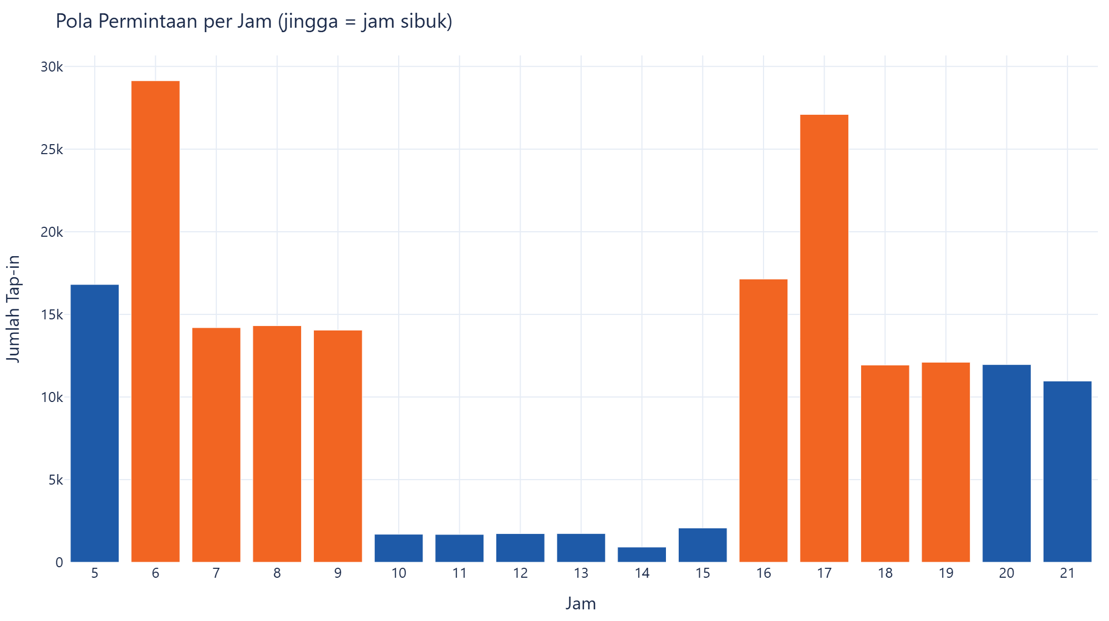
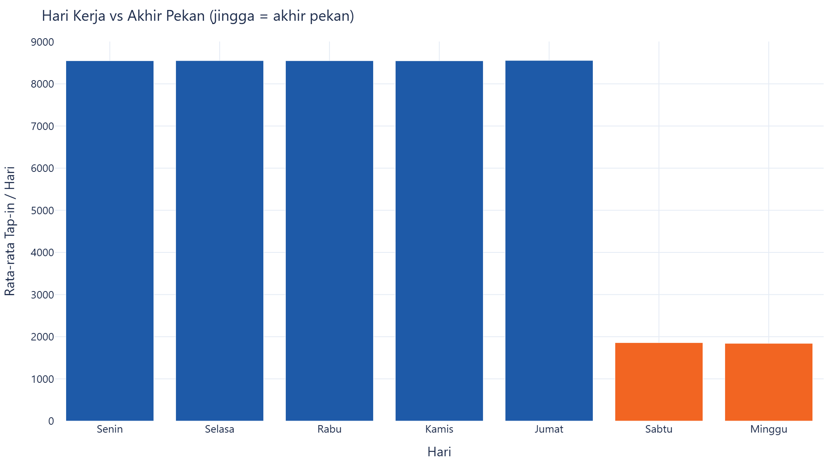
⏰
Pola Permintaan Penumpang
EDA — Hipotesis H1 & H2 terbukti
H1 — Pola bimodal: puncak tajam jam 6–7 pagi & 16–17 sore. H2 — Hari kerja ±3,7× lebih ramai dibanding akhir pekan.
Notes:
Pola jam bimodal dan perbedaan hari kerja vs akhir pekan — dasar utama sinyal prediksi.

Slide 6
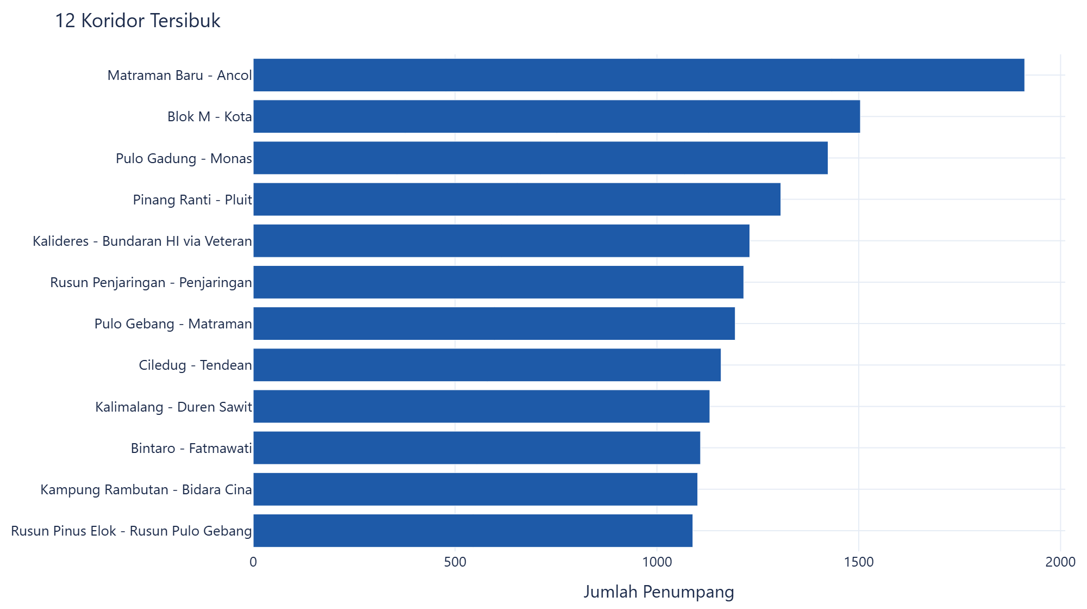
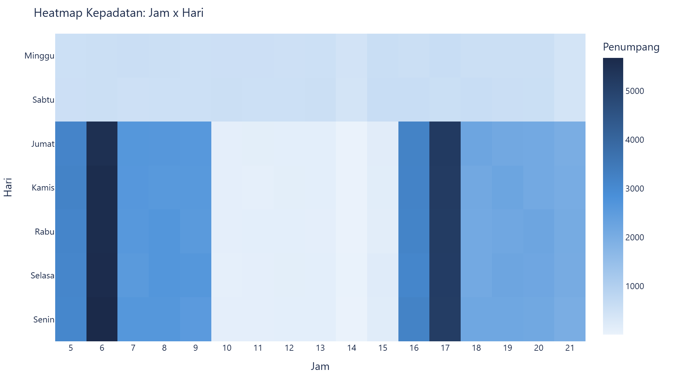
🚌
Konsentrasi Koridor & Kepadatan Waktu
EDA — Hipotesis H3 terbukti (distribusi long-tail)
H3 — Long-tail: sebagian kecil koridor menyerap mayoritas penumpang. Heatmap menegaskan blok padat pada jam sibuk hari kerja — kandidat prioritas armada & petugas.
Notes:
Distribusi koridor long-tail dan heatmap jam×hari. Membantu prioritisasi sumber daya.

Slide 7
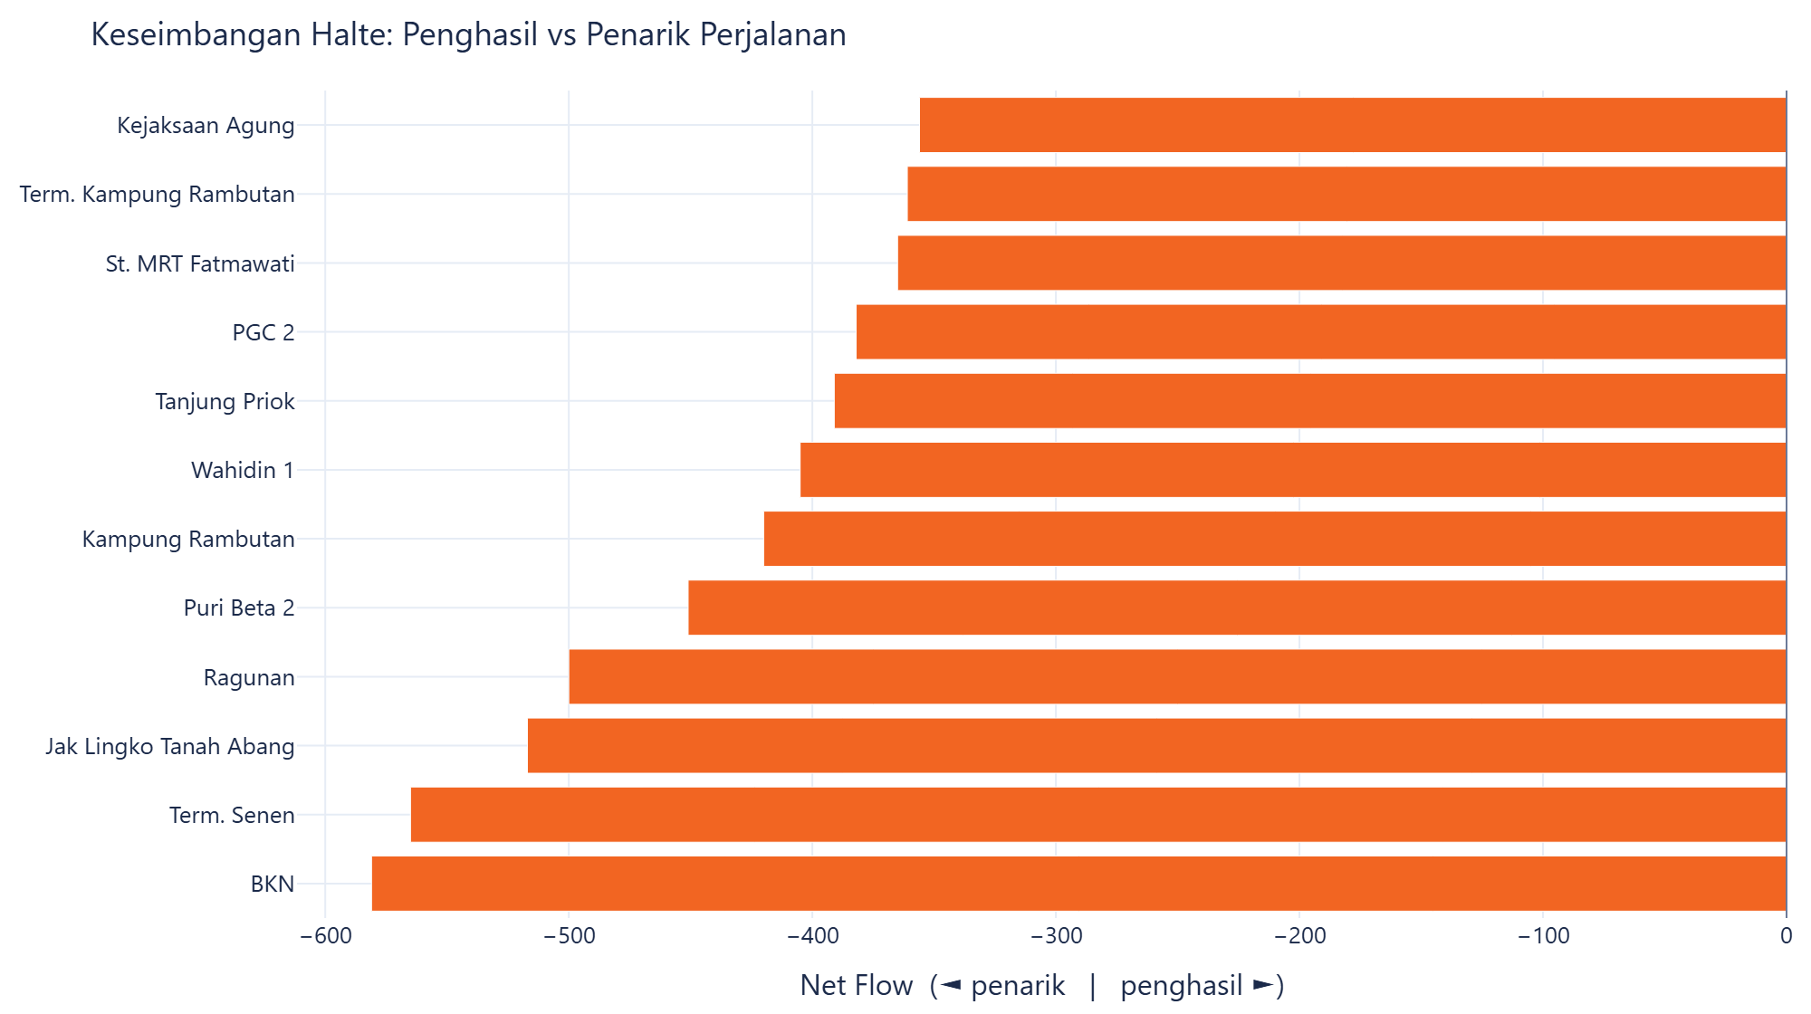
🔄
Analisis Origin-Destination (OD)
Perspektif Perencanaan Transportasi — Bangkitan, Tarikan & Matriks OD
Konsep Perencanaan Transportasi
Bangkitan / Produksi
Perjalanan yang berangkat dari suatu halte (dihitung dari tap-in).
Tarikan / Atraksi
Perjalanan yang menuju suatu halte (dihitung dari tap-out).
182.779 perjalanan OD lengkap 2,72 km jarak rata-rata asal→tujuan
Net flow = Produksi − Tarikan. Halte net positif (biru) = penghasil perjalanan (permukiman/asal komuter); net negatif (jingga) = penarik (pusat kegiatan/terminal seperti Senen, Tanah Abang, Ragunan).
Notes:
Analisis OD: konsep bangkitan (produksi) & tarikan (atraksi). Net flow mengidentifikasi halte penghasil vs penarik — memandu penempatan armada. Terminal & pusat kegiatan tampil sebagai penarik.

Slide 8
✅
Validasi & Pembersihan Data
CRISP-DM 3 — Data Preparation · SKKNI Unit 4–6
81,25%
0
6.720
0
Baris lengkap
Duplikat transID
Tanpa tap-out
Koordinat invalid
Strategi Pembersihan (dengan log before → after)
1
Duplikasi transID — Dibuang untuk integritas transaksi
2
Koridor kosong (20.508 sel) — Diisi label 'Unknown' agar tetap teragregasi
3
Usia tidak masuk akal — Dikoreksi ke NaN (baris dipertahankan)
4
Perjalanan tanpa tap-out — Ditandai; tetap dipakai untuk model demand (basis tap-in)
Notes:
Validasi kelengkapan + empat langkah pembersihan terdokumentasi dengan log before/after (bukti Unit 6).

Slide 9
⚙️
Feature Engineering
CRISP-DM 3 — Konstruksi Data · SKKNI Unit 7
🕐
Fitur Waktu
hour · day_of_week · day_name · is_weekend · is_peak · part_of_day · week_of_month
🚌
Fitur Koridor
corridorID (target-encoded, cross-fitted) · corridor_type (one-hot)
⚙️
Transformasi
Agregasi ke (koridor × tanggal × jam) → target passenger_count = 61.730 slot
🛡️ Anti-kebocoran: fitur demografi per-slot sengaja diabaikan (baru diketahui setelah tap); demand historis koridor ditangani TargetEncoder ber-cross-fitting, bukan rata-rata manual.
Notes:
Fitur waktu & koridor. Penekanan pada strategi anti-kebocoran — poin penting saat asesmen.

Slide 10
🧪
Skenario Pemodelan
CRISP-DM 4 — Modeling · SKKNI Unit 8 & 9
Tujuh model kandidat dibandingkan pada pipeline & split identik (80/20).
Baseline (Rata-rata)
Regresi Linier
⭐ Model Terbaik
Ridge
Decision Tree
XGBoost
Random Forest
Gradient Boosting
objective = count:poisson
Tepat untuk data cacah (count) & tak menghasilkan prediksi negatif.
XGBoost (Poisson)
Skenario uji: cross-validation 3-fold untuk seleksi model; metrik R², MAE, RMSE, MAPE. Optimasi: RandomizedSearchCV pada pemenang (dipertahankan hanya bila CV meningkat). Model tree-based unggul karena hubungan fitur–target non-linier (efek jam & hari).
Notes:
Tujuh model dibandingkan secara adil; XGBoost Poisson menang. Objektif Poisson tepat untuk data cacah. Skenario uji CV 3-fold + tuning.

Slide 11
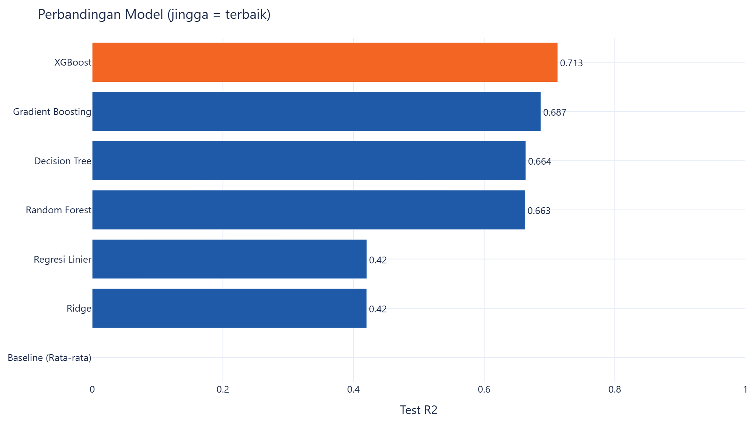
🏁
Perbandingan Model & Pemilihan Terbaik
SKKNI Unit 9 — evaluasi adil antar kandidat
Test R² per Model
XGBoost
0,735
Random Forest
0,727
Gradient Boosting
0,687
Decision Tree
0,664
Regresi Linier
0,420
Model tree-based mengungguli regresi linier karena hubungan fitur–target non-linier.
Notes:
XGBoost unggul pada semua metrik. Model non-linier jauh melampaui regresi linier.

Slide 12
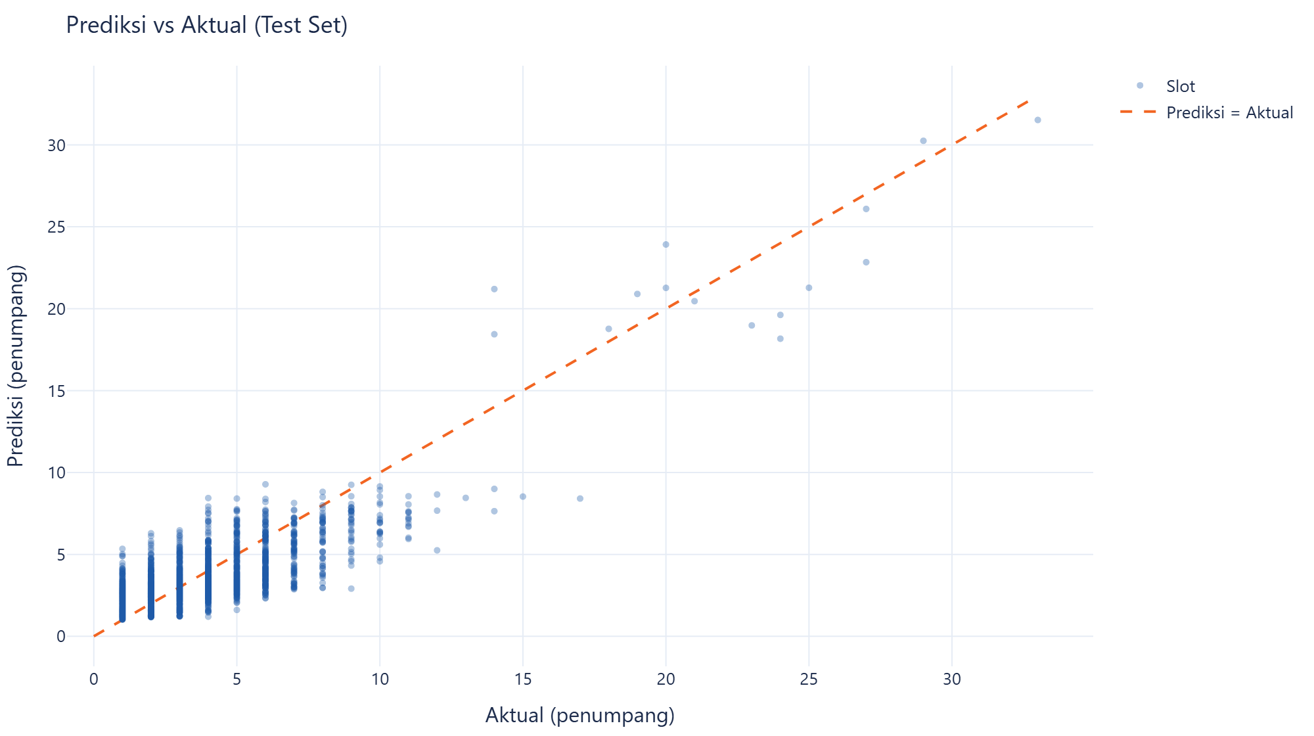
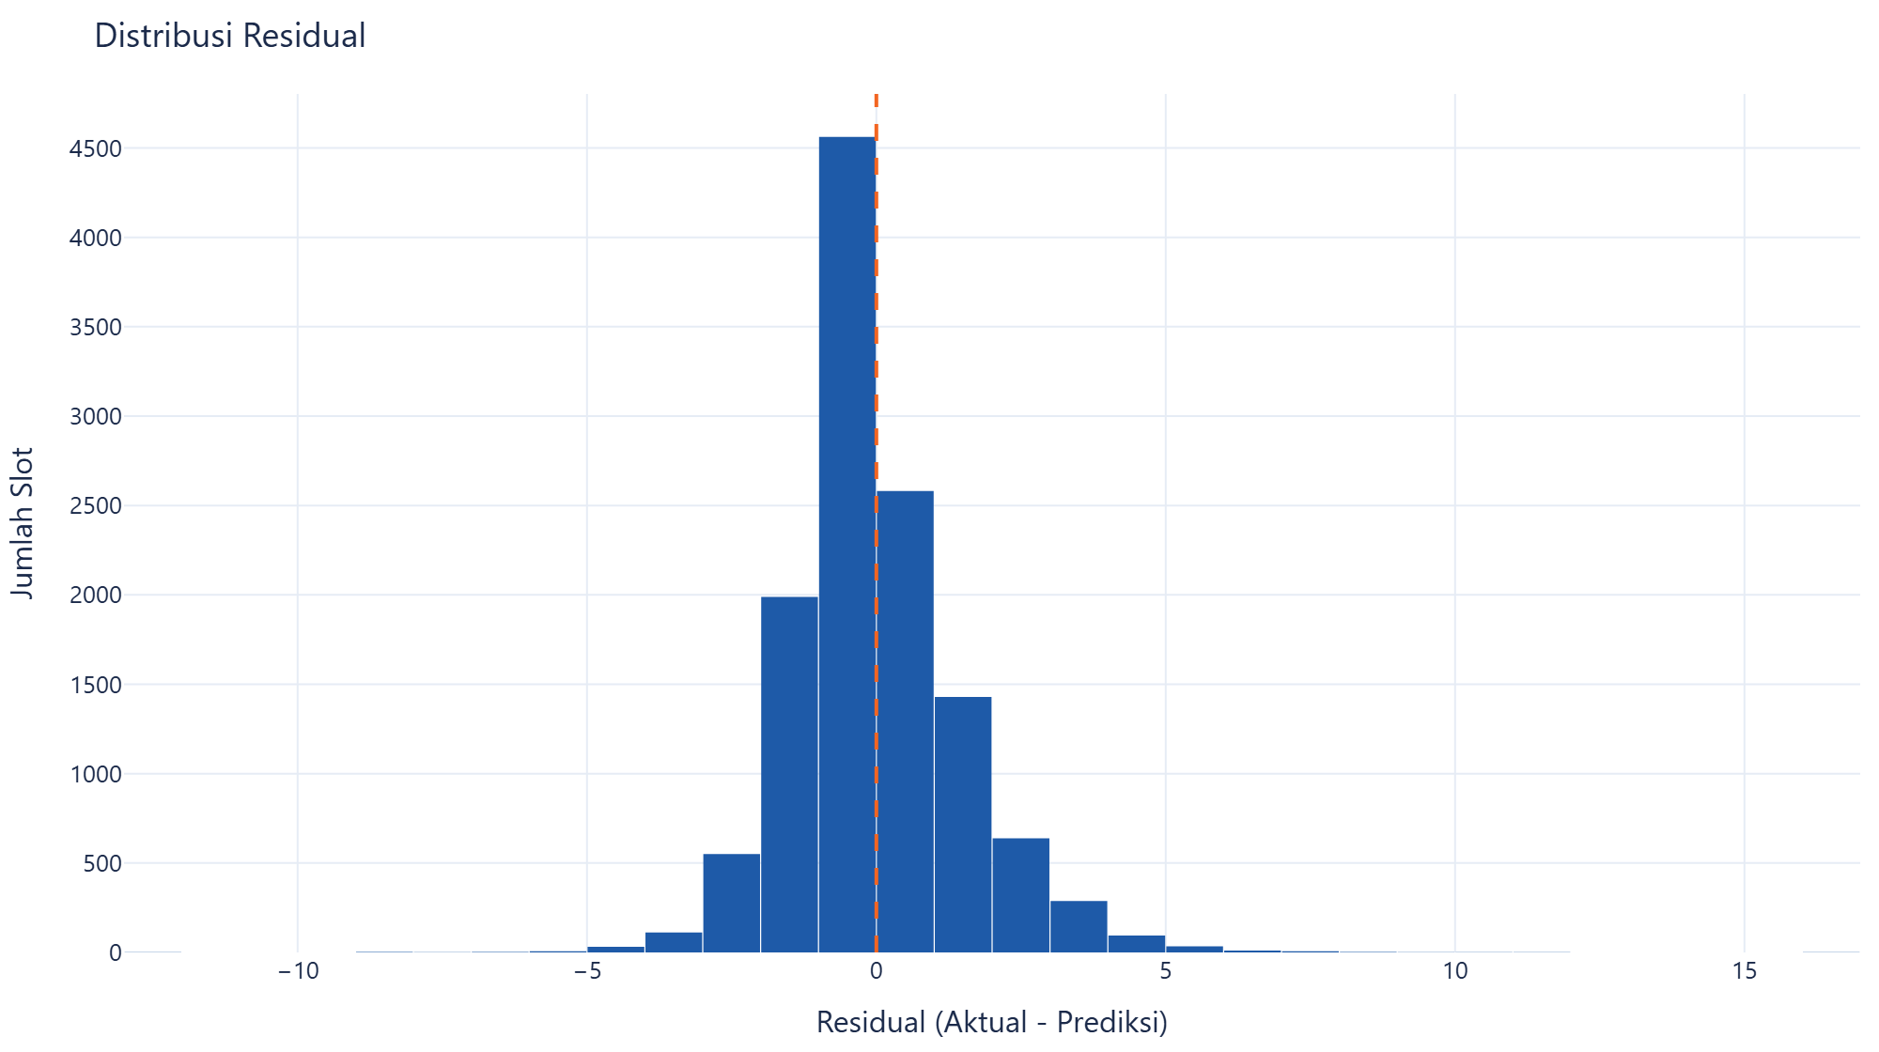
🎯
Evaluasi Model pada Data Hold-out
CRISP-DM 5 — Evaluation · SKKNI Unit 10
0,715
1,05
1,47
Titik mengumpul di sekitar garis ideal; residual terpusat di nol tanpa bias sistematis.
R² (Test)
MAE (pnp)
RMSE (pnp)
Notes:
Metrik hold-out; prediksi vs aktual dan distribusi residual menunjukkan model tak bias.

Slide 13
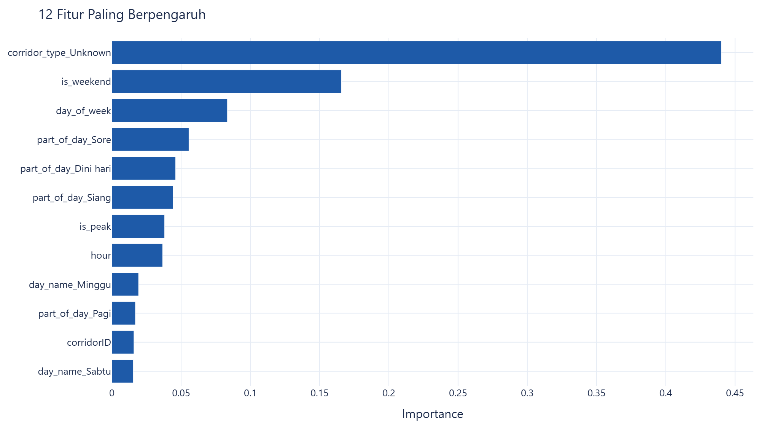
💡
Faktor Pendorong Permintaan
Feature Importance — Hipotesis H4 terbukti
💡 Insight
Fitur waktu mendominasi is_weekend, day_of_week, part_of_day, dan hour adalah pendorong utama demand.
H4 terkonfirmasi Pola temporal jauh lebih menentukan daripada demografi — sejalan dengan objektif bisnis penjadwalan armada.
Notes:
Feature importance mengonfirmasi H4: fitur waktu paling berpengaruh, mendukung keputusan penjadwalan.

Slide 14
🔎
Review Proses Pemodelan
CRISP-DM 5 — SKKNI Unit 11
✅ Kesesuaian & Kualitas
🔎 Temuan Kontrol Kualitas
Seluruh tahap CRISP-DM sesuai rencana
Reproducible (random_state), perbandingan adil
Pemilihan model berbasis CV, bukan test tunggal
Evaluasi jujur: target R²≥0,80 dilaporkan tak tercapai
Ditemukan & diperbaiki: TargetEncoder mode auto salah mendeteksi target cacah sebagai multiclass (koridor meledak jadi 55 kolom → potensi bocor). Dikoreksi dengan target_type='continuous' lalu dilatih ulang.
⚠️ Keterbatasan & Pengembangan
Data hanya 1 bulan → belum menangkap musiman tahunan / hari libur nasional
Granularitas koridor-jam memiliki batas bawah noise Poisson (rata-rata cacah ~3) → R² 0,80 sulit dilampaui
Pengembangan: data multi-bulan, fitur eksternal (cuaca, hari libur, event), uji model deret waktu
Notes:
Review Unit 11: proses sesuai & berkualitas; contoh kontrol kualitas menemukan bug leakage; keterbatasan diakui jujur.

Slide 15
💼
Insight Bisnis & Rekomendasi Actionable
Dari analisis menuju keputusan operasional
🚍
Penjadwalan Dinamis Armada
Perbanyak frekuensi di jam & koridor puncak, kurangi saat lengang
👷
Alokasi Petugas Berbasis Prediksi
Tempatkan SDM pada slot koridor-jam berdemand tinggi & titik bangkitan
📅
Manajemen Akhir Pekan
Sesuaikan operasi mengikuti pola akhir pekan yang jauh lebih rendah
🏗️
Prioritas Halte Padat
Fokus perbaikan kapasitas pada klaster halte tersibuk & penarik utama
Notes:
Empat rekomendasi bisnis yang dapat langsung ditindaklanjuti dari hasil model, EDA, dan analisis OD.

Slide 16
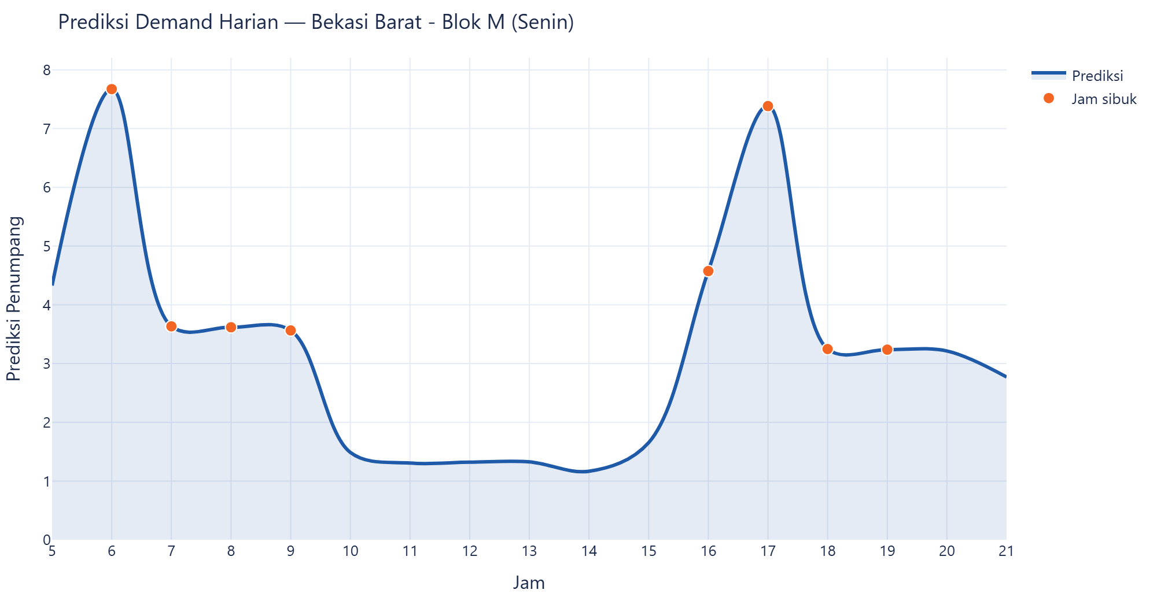
🚀
Deployment — Aplikasi Streamlit Interaktif
CRISP-DM 6 — Deployment
9 halaman interaktif mengikuti alur CRISP-DM:
⭐ Fitur unggulan — Simulasi Prediksi 24 Jam
🏠 Beranda
📂 Dataset & Telaah
✅ Kualitas Data
🔍 EDA Interaktif
🗺️ Peta Geospasial
🔄 Analisis OD
🤖 Pemodelan
🎯 Simulasi Prediksi
Pilih koridor + hari → model menghasilkan kurva permintaan sepanjang hari (puncak jingga = jam sibuk). Bukti model menangkap ritme operasional, bukan sekadar satu angka.
📌 Kesimpulan
Arsitektur: model dilatih offline (.pkl) · app memuat artefak · deploy gratis di Streamlit Cloud.
Notes:
Aplikasi 9 halaman. Fitur unggulan: simulasi menghasilkan kurva demand 24 jam. Arsitektur: model offline, app memuat artefak, deploy di Streamlit Cloud.

Slide 17
Kesimpulan
Pola permintaan TransJakarta digerakkan fitur temporal (jam & hari).
Analisis OD mengungkap halte penghasil vs penarik perjalanan untuk penempatan sumber daya.
Model XGBoost-Poisson mencapai R² 0,715 & MAE 1,05 pnp — memadai untuk perencanaan.
Seluruh 11 unit kompetensi SKKNI tercakup dalam alur CRISP-DM.
Terima kasih 🙏
Mohammad Yusuf · Sertifikasi Ilmuwan Data (Data Scientist) — DSS.01.00.23
Notes:
Penutup: rangkuman pencapaian termasuk analisis OD, cakupan SKKNI, dan deliverable. Ucapan terima kasih.

